Slide 1
МЕТОДЫ РЕШЕНИЯ
НЕЛИНЕЙНЫХ УРАВНЕНИЙ

Slide 2
Решение нелинейных уравнений
Математической моделью многих процессов является функциональная зависимость y = f(x).
Одной из задач исследования таких зависи-мостей является нахождение значений x, при которых функция f (x) обращается в ноль, т.е. за-дача решения уравнения:
f(x) = 0. (1)
Точное решение данного уравнения будем обозначать x, а приближенное x*.

Slide 3
Методы решения делятся на прямые и числен-ные (итерационные).
Прямой метод – существует формула для определения значения x, например, нахождение корней квадратного или кубического уравнения.
Точное решение удается получить только в исключительных случаях, и обычно для нахожде-ния корней уравнения применяются численные методы.

Slide 4
Решение уравнения f(x) = 0 осуществляется в два этапа:
1) приближенное определение местоположе-ния и вид интересующего нас корня – этап отделения корней (нахождение грубых корней);
2) вычисление выбранного корня с заданной точностью (погрешностью) ε.

Slide 5
Первая задача может быть решена:
1) на заданном отрезке [a, b] вычисляется таблица значений функции с некоторым шагом h и определяются интервалы (α_{i} , β_{i}) длиной h, на которых функция меняет знак (график функции пересекает ось Х), т.е. где находятся корни;
2) графическим методом: по построенной в п.1 таблице строится график и аналогично определя-ются интервалы, на которых находятся корни.

Slide 6
Рис. 2.1
Виды корней:
а) х*₁ – кратный корень;
б) х*₂ – простой корень;
в) х*₃ – вырожденный корень.

Slide 7
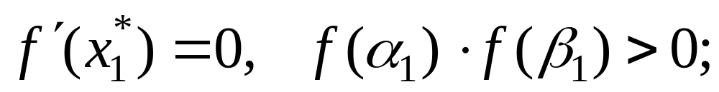
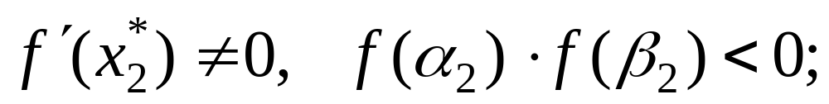
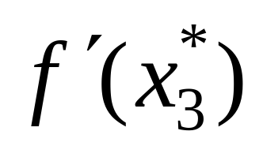
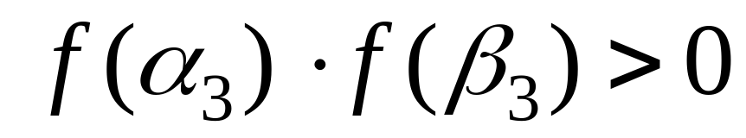
Для кратного корня (а) :
Для простого корня (б) :
Для вырожденного корня (в) :
не существует,

Slide 8
Как видно из рисунка 2.1, в случаях a) и в) значение корня совпадает с точкой экстремума функции и для нахождения таких корней, назовем их особыми, рекомендуется исполь-зовать методы поиска минимума (максимума) функции.
Вычисление значения простого корня с заданной точностью осуществляется одним из итерационных методов.
Рассмотрим некоторые из них.

Slide 9
Метод простой итерации
Уравнение f(x) = 0 (1) записывают в разрешен-ном относительно x виде:
x = ϕ (x) . (2)
Переход от (1) к эквивалентной записи (2) мо-жно сделать многими способами, например,
ϕ (x) = x + ψ (x) ⋅ f (x) , (3)
где ψ(x) − произвольная, непрерывная, знако-постоянная функция (часто достаточно выбрать ψ = const из диапазона ±0.1 − 0.9).
В этом случае корни уравнения (2) являются также корнями (1), и наоборот.

Slide 10
Исходя из (2) члены рекуррентной последо-вательности вычисляются по формуле
x_{k} = ϕ (x_{k − 1}) , k = 1, 2, … (4)
Вычисления x_{k} продолжаем до тех пор, пока
| x_{k} − x_{k − 1} | > ε;
где ε − заданная точность решения.
Метод одношаговый, т.к. последователь-ность x₀, x₁, …, x_{k−1} имеет первый порядок (m=1) и для начала вычислений достаточно знать одно начальное приближение: x₀ = α, или x₀ = β, или x₀ = (α + β) / 2.

Slide 11
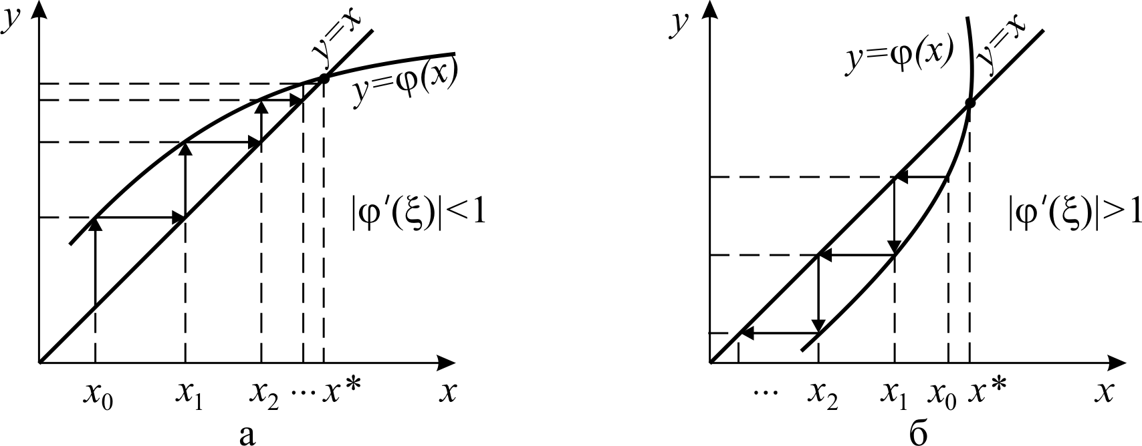
Геометрическая иллюстрация сходимости и расходимости метода простой итерации предста-влена на рисунке, из которого видно, что метод не всегда сходится к точному решению.

Slide 12
Условия сходимости метода простой итера-ции:
1) ϕ (x) − дифференцируема;
2) выполняется неравенство
| ϕ'(ξ) | < 1,
для любого ξ ∈ (α, β); x* ∈ (α, β). (5)
Максимальный интервал (α, β), для которого выполняется (5), называется областью сходимо-сти.
При выполнении условия (5) метод сходится, если начальное приближение x₀ выбрано из обла-сти сходимости.

Slide 13
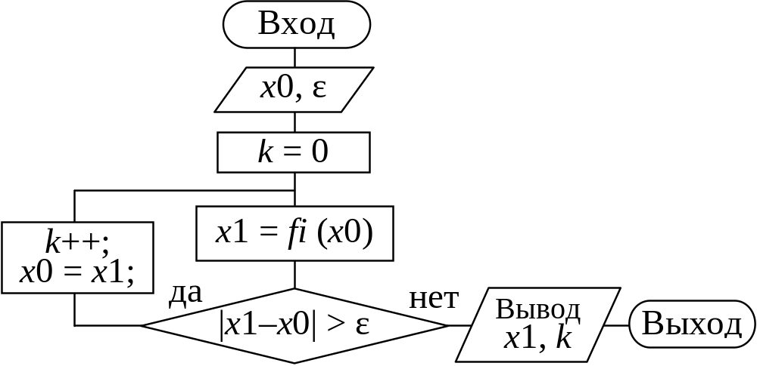
Схема алгоритма метода простой итерации:
x0 – начальное приближение, е – точность, k – число итераций, x1 – очередное приближение, fi − правая часть (4), т.е. вычислительная формула.
Число итераций рекомендуется ограничить.

Slide 14
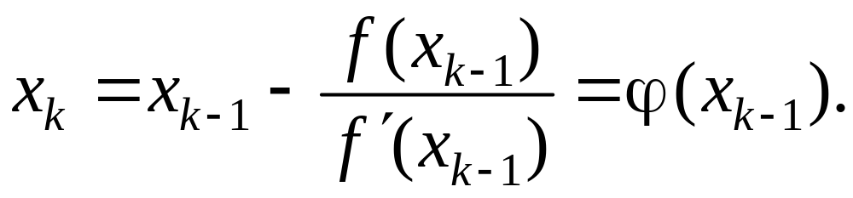
Метод Ньютона
Этот метод − модификация метода простой итерации. Если f(x) имеет непрерывную произво-дную и f(x) − дважды непрерывно дифференци-руемая функция, то, выбрав
ψ (x) = 1 / f '(x) ,
получаем эквивалентное уравнение
x = x − f(x) / f '(x) = ϕ(x) .
Расчетная формула метода Ньютона
(6)

Slide 15
Метод одношаговый (m = 1), т.к. для начала вычислений требуется задать одно начальное приближение x₀ из области сходимости x₀ = α при f (α) f "(α) > 0, или x₀ = β при f (β) f "(β) > 0.
Метод Ньютона получил название «метод касательных» благодаря геометрической иллю-страции его сходимости (рис. 2.4).
Основной его недостаток − малая область сходимости и необходимость вычисления про-изводной f '(x).

Slide 16
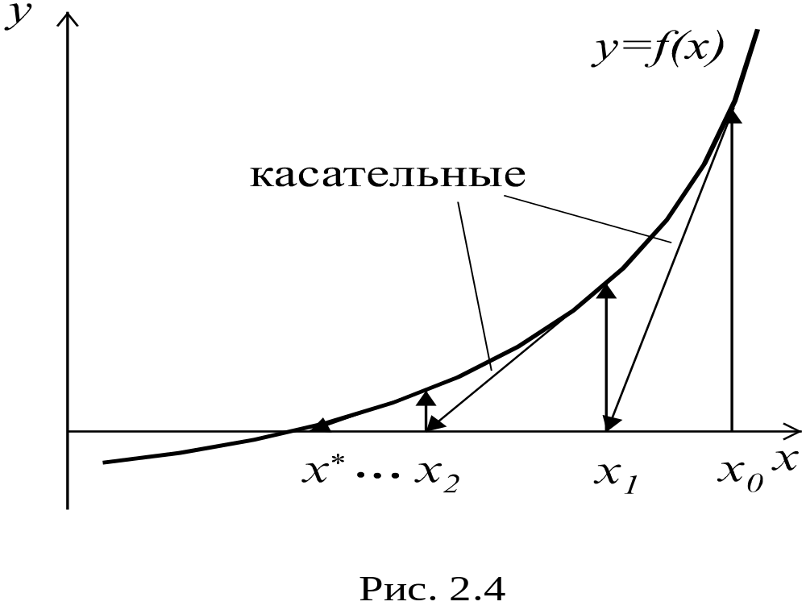

Slide 17
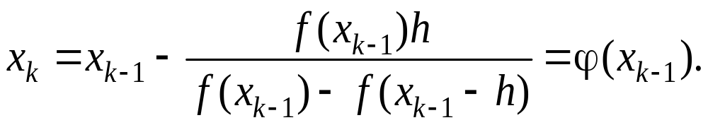
Метод секущих
Это модификация метода Ньютона, позволяю-щая избавиться от вычисления производной пу-тем ее замены приближенной формулой, т.е. вместо касательной проводится секущая.
Тогда вместо (6) получаем
(7)
Здесь h − некоторый малый параметр метода, который подбирается из условия наиболее точного вычисления производной.

Slide 18
Метод одношаговый (m = 1) и его условие сходимости при правильном выборе h такое же, как у метода Ньютона.
Начальное приближение выбирается сле-дующим образом:
если f (a) f "(х) < 0, то x₀ = а;
если же f(b) f "(x) < 0, то x₀ = b;
где значение x принадлежит интервалу с корнем.

Slide 19
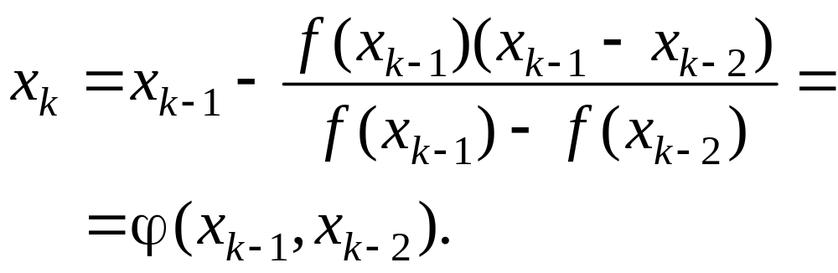
Метод Вегстейна
Этот метод – модификация метода секущих. В нем при расчете приближенного значения произ-водной используется вместо точки x_{k−1} – h в (7) точка x_{k−2} , полученная на предыдущей итерации (рис. 2.7).
Расчетная формула метода Вегстейна:

Slide 20
Метод двухшаговый (m = 2), т. к. для начала вычислений требуется задать 2 начальных при-ближения.
Обычно выбирают: x₀ = α, x₁ = β.
Метод Вегстейна сходится медленнее ме-тода секущих, однако, требует в 2 раза меньше вычислений f (x) и за счет этого оказывается бо-лее эффективным.

Slide 21
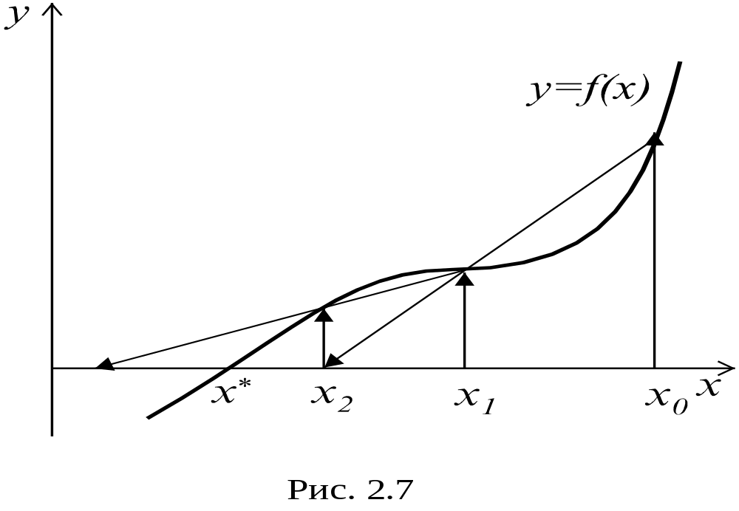
Иллюстрация метода Вегстейна

Slide 22
Метод деления отрезка пополам
Его алгоритм основан на построении рекур-рентной последовательности по следующему правилу:
1) в качестве начального приближения выби-раются границы интервала, на котором точно находится один простой корень x₀ = a, x₁ = b;
2) находится его середина x₂ = (x₀ + x₁) / 2;
3) очередная точка x₃ выбирается как середина интервала [x₀, x₂] или [x₂, x₁], на котором находится корень.

Slide 23
Алгоритм поиска всех простых корней
1. Начало цикла для x, изменяющегося от a до b с шагом h (h > ε, например h = ε * 10).
2. Если условие f (x) ⋅ f (x + h) < 0 выполня-ется, то на отрезке [x, x + h] существует простой корень уравнения f (x).
3. Вызываем созданную функцию, реализу-ющую выбранный алгоритм, с параметрами: отре-зок [x, x + h], на котором существует корень, вид функции f (x) и заданная точность ε.
4. Выводим на экран полученное значение.
5. Конец цикла.

Slide 24
Алгоритм поиска особых корней
1. Начало цикла для x, изменяющегося от a до b с шагом h (h ≤ ε).
2. Если f (x) < ε, то xn = x – начало отрезка, на котором вероятно существует особый корень ура-внения f (x), продолжаем цикл (continue;).
3. Если f (x) > ε, то xk = x – конец искомого отрезка. Выводим на экран полученный интервал [xn, xk] и либо продолжаем поиск другого корня, либо выходим из цикла (break;).
5. Конец цикла.

Slide 25
Рассмотрим часть кода для поиска всех про-стых корней на отрезке [a, b]:
. . .
for ( x = a; x <= b; x += h)
if ( fun (x) * fun (x + h) < 0) {
nom++;
y = Metod ( fun, x, x + h, eps );
// Вывод номера nom и приближенного корня y
cout << " Root " << nom
<< " = " << y << endl;
}
if (nom == 0)
// Вывод сообщения, что корней нет

Slide 26
В предложенном коде объявляются:
1) тип указателя на функцию type_f, исполь-зующийся в функции Metod в качестве первого параметра:
typedef double ( *type_f ) ( double );
2) прототипы функций пользователя:
double fun (double);
double Metod ( type_f, double, double, double);
. . .
Определение заданной функции f (x):
double fun (double x) {
return «Вид функции»; // 4*x - 7*sin(x);
}

Slide 27
Метод деления отрезка пополам
Прототип функции имеет следующий вид:
double Metod (type_f, double, double, double);
первый параметр type_f – объявленный ранее операцией typedef, тип указателя на функцию;
три double параметра используются для передачи значений начала и конца отрезка, на котором существует корень, и для заданной точности ε.

Slide 28
double Metod (type_f f, double x0, double x1,
double eps)
{
double x2, y0, y2;
y0 = f (x0);
do {
x2 = (x0 + x1) / 2; y2 = f (x2);
if (y0 * y2 > 0) {
x0 = x2; y0 = y2;
}
else x1 = x2;
} while ( fabs ( x1 - x0 ) > eps);
return (x0 + x1) / 2;
}

